Slide 1


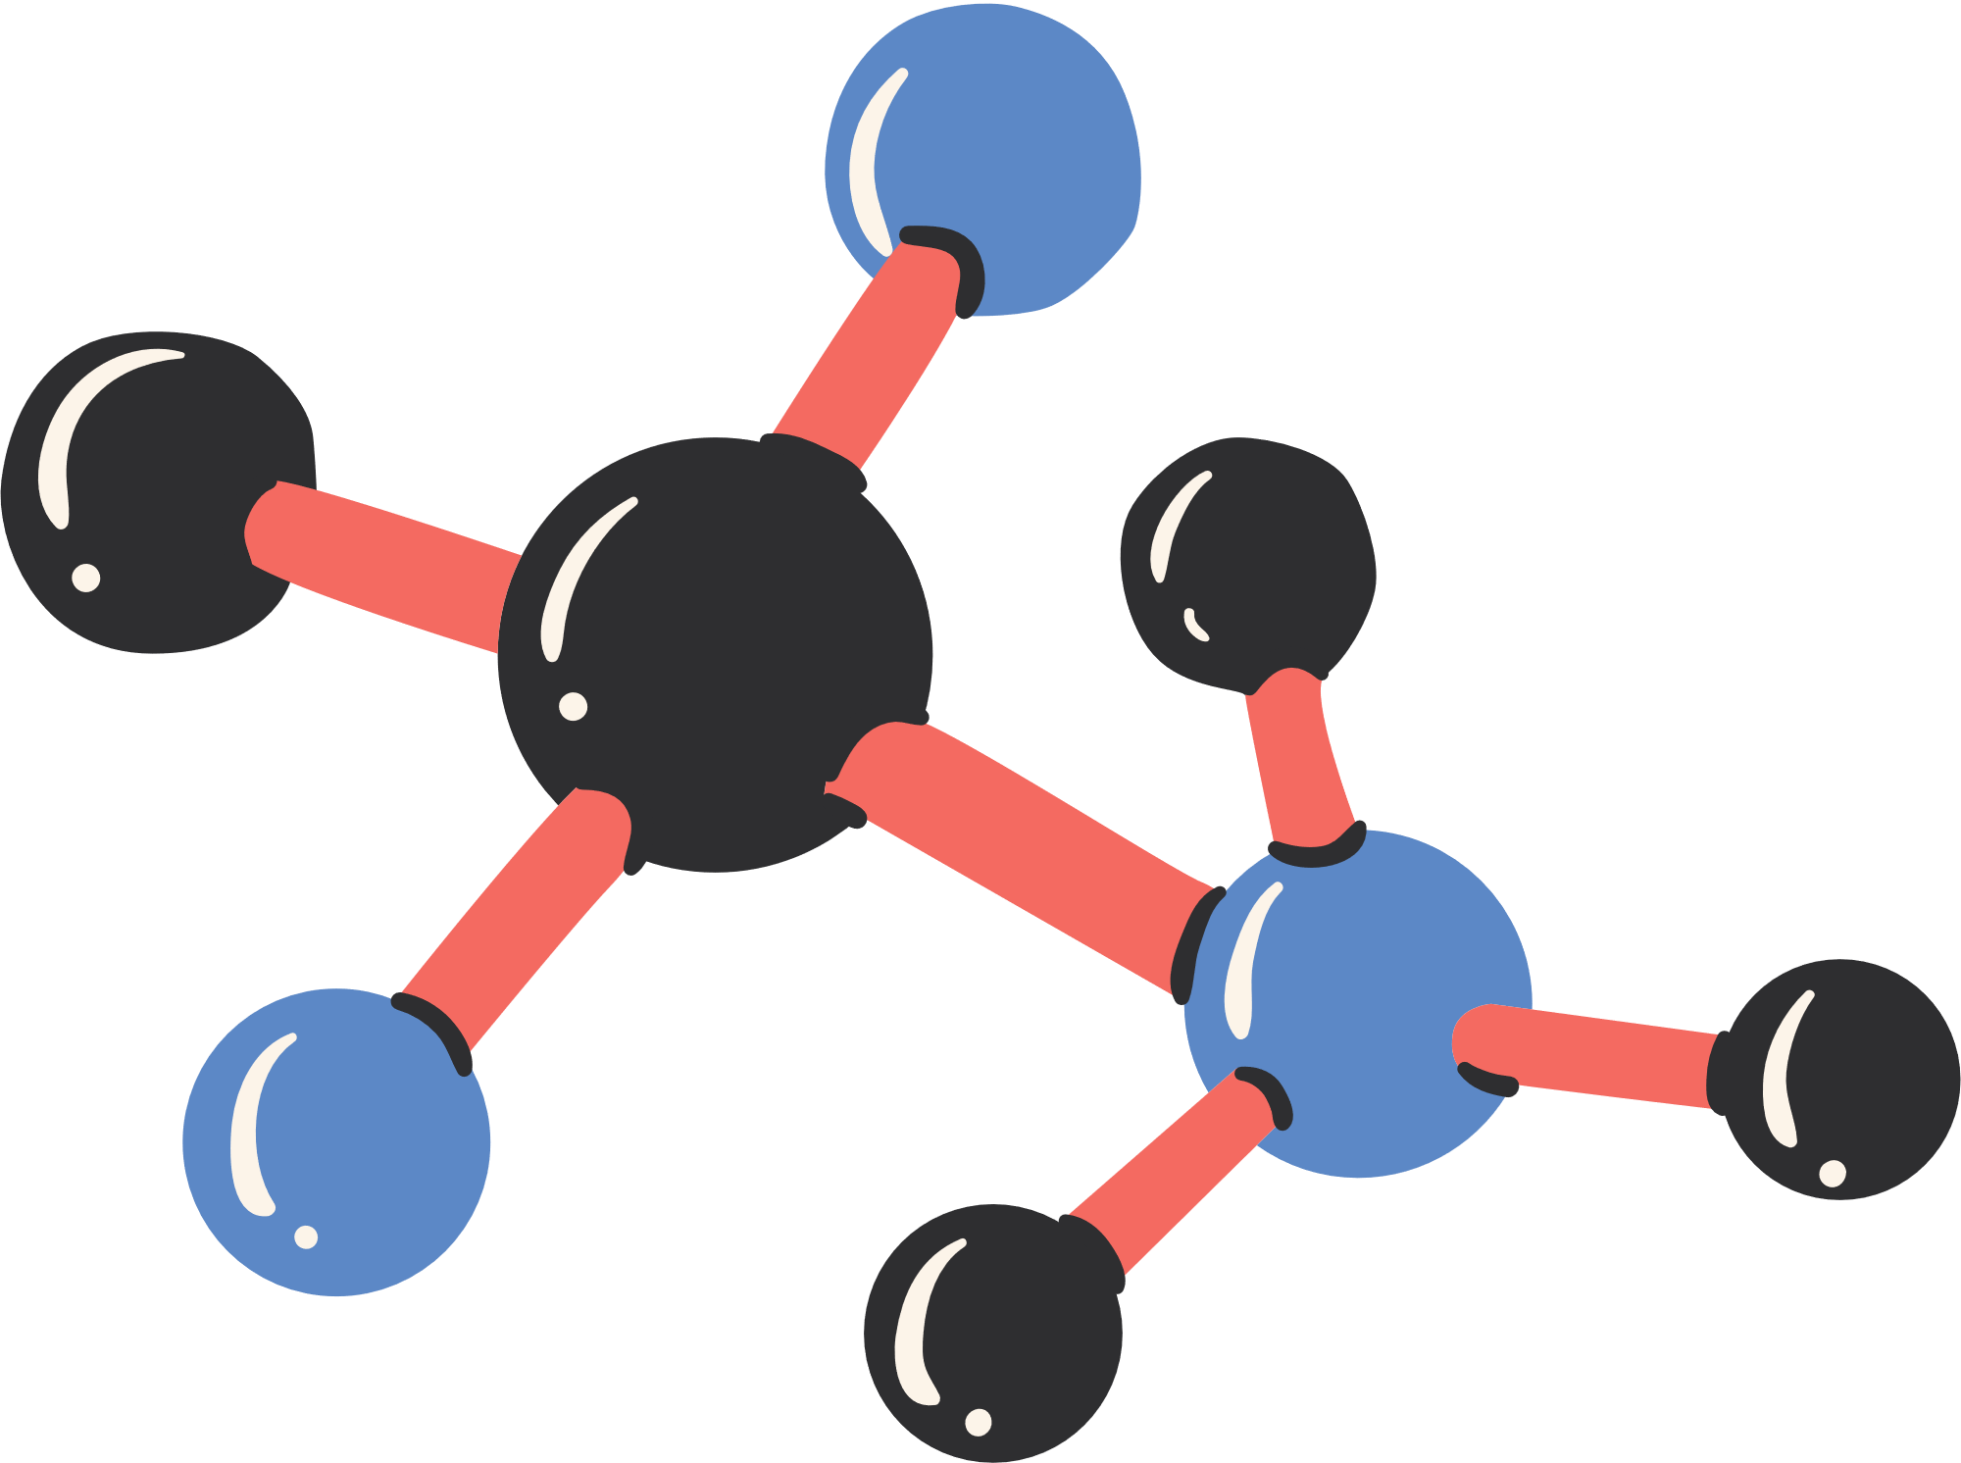
CHÀO MỪNG CÁC EM
ĐẾN VỚI TIẾT HỌC
HÔM NAY!

Slide 2



BÀI TẬP TRẮC NGHIỆM
1 (Sgk – tr40) Biểu thức nào sau đây không phải là đa thức?
C. $\frac{1}{2z}$x + y
D. 0
A. $\sqrt{2}$x²y
B. $−\frac{1}{2}$xy² + 1

Slide 3
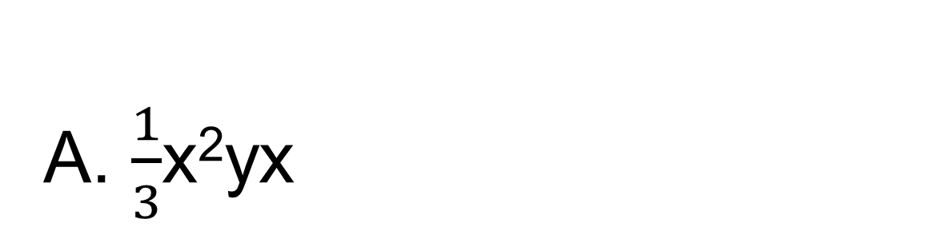
BÀI TẬP TRẮC NGHIỆM
2 (Sgk – tr40) Đơn thức nào sau đây đồng dạng với đơn thức -2x³y?
A. $\frac{1}{3}$x²yx
C. -2x³z
B. 2x³yz
D. 3xy³

Slide 4
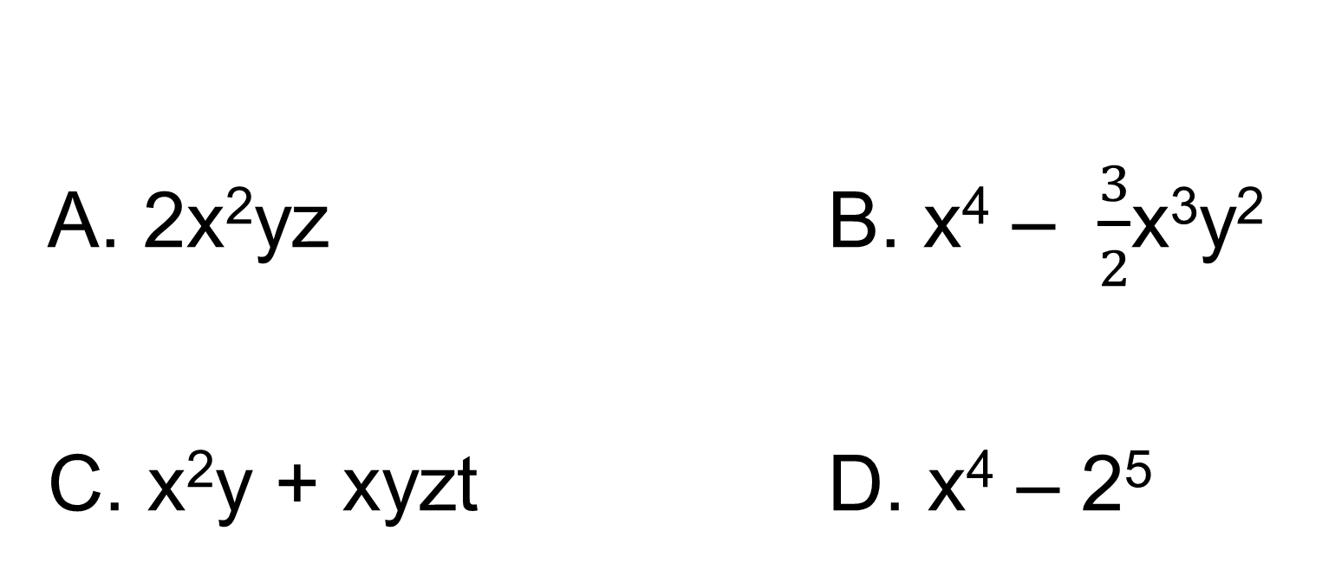
BÀI TẬP TRẮC NGHIỆM
3 (Sgk – tr40) Biểu thức nào sau đây không phải là đa thức bậc 4?
A. 2x²yz B. x⁴ – $\frac{3}{2}$x³y²
C. x²y + xyzt D. x⁴ – 2⁵

Slide 5

BÀI TẬP TRẮC NGHIỆM
4 (Sgk – tr40) Biểu thức nào sau đây không phải là phân thức
x²y + y B. $\frac{3xy}{\sqrt{2}z}$
C. $\frac{\sqrt{x}}{2}$ D. $\frac{a+b}{a−b}$

Slide 6
BÀI TẬP TRẮC NGHIỆM
5 (Sgk – tr40) Kết quả của phép nhân (x + y – 1)(x + y + 1) là
A. x² – 2xy + y² + 1
C. x² – 2xy + y² – 1
B. x² + 2xy + y² – 1
D. x² + 2xy + y² – 1

Slide 7
BÀI TẬP TRẮC NGHIỆM
6 (Sgk – tr40) Kết quả của phép nhân (2x + 1)(4x² – 2x + 1) là
A. 8x³ – 1 B. 4x³ + 1 C. 8x³ + 1 D. 2x³ + 1

Slide 8
BÀI TẬP TRẮC NGHIỆM
7 (Sgk – tr40) Khi phân tích đa thức P = x⁴ – 4x² thành nhân tử thì được
A. P = x²(x – 2)(x + 2) B. P = x(x – 2)(x + 2) C. P = x²(x – 4)(x + 4) D. P = x(x – 4)(x + 2)

Slide 9
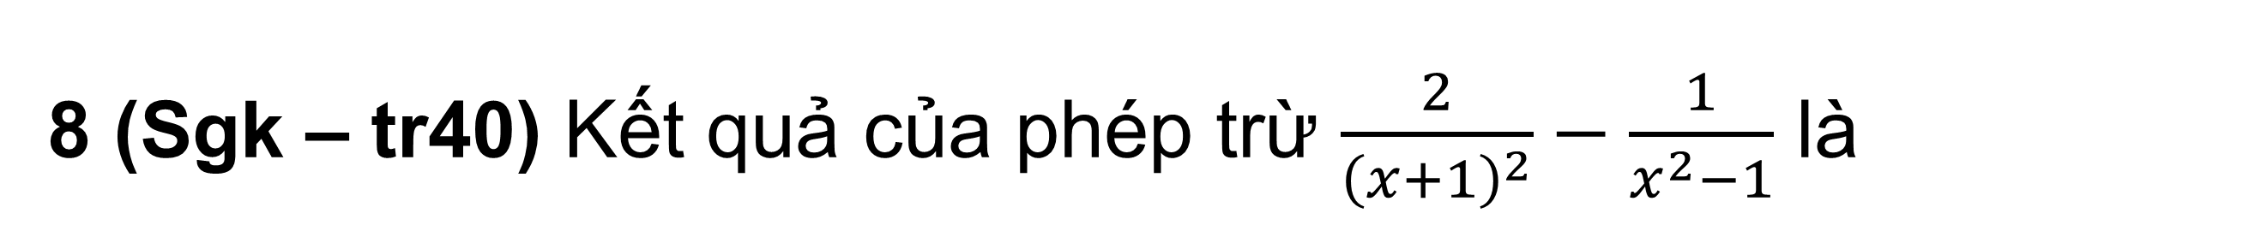

BÀI TẬP TRẮC NGHIỆM
8 (Sgk – tr40) Kết quả của phép trừ $\frac{2}{{\left(x+1\right)}^{2}}−\frac{1}{x^{2}−1}$ là
A. $\frac{3−x}{\left(x−1\right){\left(x+1\right)}^{2}}$ B. $\frac{x−3}{\left(x−1\right){\left(x+1\right)}^{2}}$
C. $\frac{x−3}{{\left(x+1\right)}^{2}}$ D. $\frac{1}{\left(x−1\right){\left(x+1\right)}^{2}}$

Slide 10
BÀI TẬP TRẮC NGHIỆM
9 (Sgk – tr40) Khi phân tích đa thức R = 4x² – 4xy + y² thành nhân tử thì được
A. R = (x + 2y)² B. R = (x – 2y)² C. R = (2x + y)² D. R = (2x – y)²

Slide 11
BÀI TẬP TRẮC NGHIỆM
10 (Sgk – tr27) Khi phân tích đa thức S = x⁶ – 8 thành nhân tử thì được
A. S = (x² + 2)(x⁴ – 2x² + 4)
B. S = (x² – 2)(x⁴ – 2x² + 4)
C. S = (x² – 2)(x⁴ + 2x² + 4)
D. S = (x – 2)(x⁴ + 2x² + 4)

Slide 12





CHƯƠNG I. BIỂU THỨC ĐẠI SỐ
BÀI TẬP CUỐI CHƯƠNG I

Slide 13



Bài 11 (SGK – trang 41)
Tính giá trị của đa thức P = xy²z – 2x²yz² + 3yz + 1 khi x = 1, y = -1, z = 2.
Giải
Thay x = 1, y = –1 và z = 2 vào đa thức P ta được:
P = 1.(–1)².2 – 2.1².(–1).2² + 3.(–1).2 + 1
= 2 + 8 – 6 + 1
= 5

Slide 14

Bài 12 (SGK – trang 40)
Cho đa thức P = 3x²y – 2xy² – 4xy + 2
a) Tìm đa thức Q sao cho Q – P = – 2x³y + 7x²y + 3xy
b) Tìm đa thức M sao cho P + M = 3x²y² – 5x²y + 8xy
Giải
a) Ta có: Q – P = –2x³y + 7x²y + 3xy.
Suy ra Q = P + (–2x³y + 7x²y + 3xy) = 3x²y – 2xy² – 4xy + 2 –2x³y + 7x²y + 3xy
= –2x³y + (3x²y + 7x²y) – 2xy² + (– 4xy + 3xy) + 2
= –2x³y + 10x²y – 2xy² – xy + 2.
Vậy Q = – 2x³y +10x²y – 2xy² – xy + 2.

Slide 15
Bài 12 (SGK – trang 40)
Cho đa thức P = 3x²y – 2xy² – 4xy + 2
a) Tìm đa thức Q sao cho Q – P = – 2x³y + 7x²y + 3xy
b) Tìm đa thức M sao cho P + M = 3x²y² – 5x²y + 8xy
Giải
b) Ta có: P + M = 3x²y² – 5x²y + 8xy.
Suy ra M = 3x²y² – 5x²y + 8xy – P = 3x²y² – 5x²y + 8xy – (3x²y – 2xy² – 4xy + 2)
= 3x²y² – 5x²y + 8xy – 3x²y + 2xy² + 4xy – 2
= 3x²y² + (– 5x²y – 3x²y) + 2xy² + (8xy + 4xy)– 2
= 3x²y² –8x²y + 2xy² + 12xy– 2.
Vậy M = 3x²y² – 8x²y + 2xy² + 12xy – 2.

Slide 16



Bài 13 (SGK – trang 40)
Thực hiện các phép tính sau:
a) $x^{2}y\left(5xy−2x^{2}y−y^{2}\right)$ b) $(x−2y)(2x^{2}+4xy)$
Giải
a) x²y(5xy – 2x²y – y²)
= x²y.5xy – x²y.2x²y – x²y.y²
= 5x³y² – 2x⁴y² – x²y³.
b) (x – 2y)(2x² + 4xy)
= x(2x² + 4xy) – 2y.(2x² + 4xy)
= 2x³ + 4x²y – 4x²y – 8xy²
= 2x³ – 8xy².

Slide 17

Bài 14a (SGK – trang 40)
Thực hiện phép tinh sau
18x⁴y³ : 12(–x)³y
Giải
18x⁴y³ : 12(–x)³y = 18x⁴y³ : [12.(–x³)y]
= 18x⁴y³ : (–12.x³y)
= [18 : (–12)] . (x⁴ : x³) . (y³ : y)
= $−\frac{3}{2}{xy}^{2}$

Slide 18
Bài 15a (SGK – trang 41)
Tính (2x + 5)(2x – 5) – (2x + 3)(3x – 2)
Giải
(2x + 5)(2x – 5) – (2x + 3)(3x – 2)
= 4x² – 25 – (6x² – 4x + 9x – 6)
= 4x² – 25 – (6x² + 5x – 6) = 4x² – 25 – 6x² – 5x + 6
= (4x² – 6x²) – 5x + (– 25 + 6) = –2x² – 5x – 19.

Slide 19
Bài 16 (SGK – trang 40)
Phân tích các đa thức sau thành nhân tử
a) (x – 1)² – 4 b) 4x² + 12x + 9 c) x³ – 8y⁶
d) x⁵ – x³ – x² + 1 e) – 4x³ + 4x² + x – 1 g) 8x³ + 12x² + 6x + 1
Giải
a) (x – 1)² – 4
= (x – 1)² – 2²
= (x – 1 + 2)(x – 1 – 2)
= (x + 1)(x – 3).
b) 4x² + 12x + 9
= (2x²) + 2.2x.3 + 3²
= (2x + 3)².

Slide 20
Bài 16 (SGK – trang 40)
Phân tích các đa thức sau thành nhân tử
a) (x – 1)² – 4 b) 4x² + 12x + 9 c) x³ – 8y⁶
d) x⁵ – x³ – x² + 1 e) – 4x³ + 4x² + x – 1 g) 8x³ + 12x² + 6x + 1
Giải
d) x⁵ – x³ – x² + 1
= (x⁵ – x³) – (x² – 1)
= x³(x² – 1) – (x² – 1)
= (x² – 1)(x³ – 1)
= (x + 1)(x – 1).(x – 1).(x² + x + 1)
= (x + 1)(x – 1)²(x² + x + 1).
c) x³ – 8y⁶
= x³ – (2y²)³
= (x – 2y²)[x² + x.2y² + (2y²)²]
= (x – 2y²)(x² + 2xy² + 4y⁴).

Slide 21
Bài 16 (SGK – trang 40)
Phân tích các đa thức sau thành nhân tử
a) (x – 1)² – 4 b) 4x² + 12x + 9 c) x³ – 8y⁶
d) x⁵ – x³ – x² + 1 e) – 4x³ + 4x² + x – 1 g) 8x³ + 12x² + 6x + 1
Giải
e) –4x³ + 4x² + x – 1
= (–4x³ + 4x²) + (x – 1)
= –4x²(x – 1) + (x – 1)
= (x – 1)(–4x² + 1)
= (x – 1)[1² – (2x)²]
= (x – 1)(1 + 2x)(1 – 2x).
g) 8x³ + 12x² + 6x + 1
= (2x)³ + 3.(2x)².1 + 3.2x.1² + 1³
= (2x + 1)³.

Slide 22
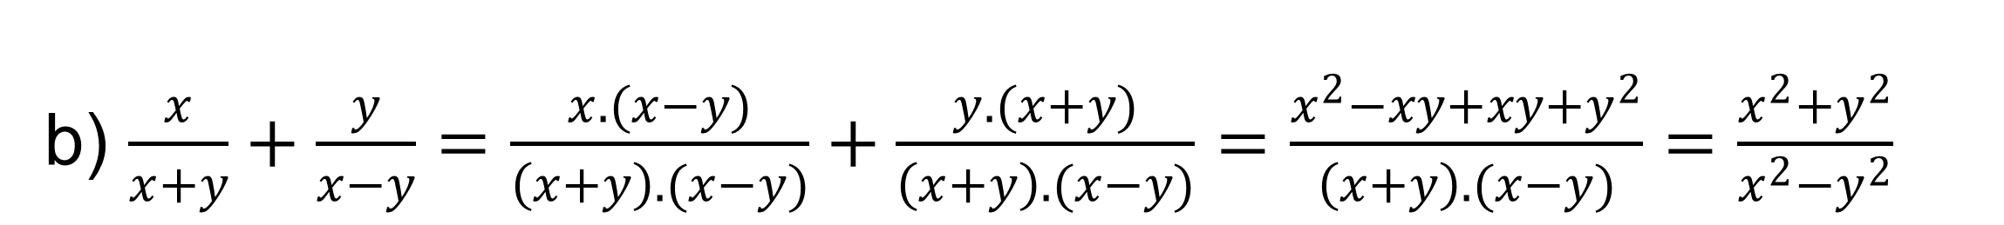
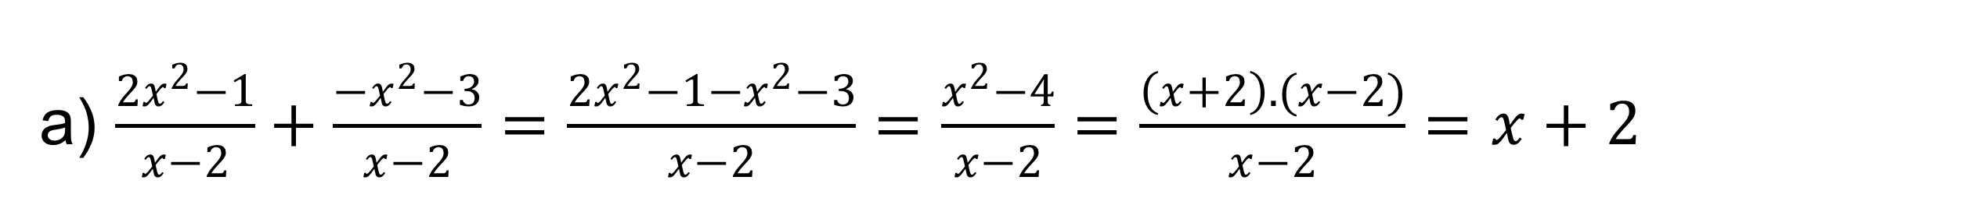
Bài 18a, b, g (SGK – trang 40)
Thực hiện các phép tính sau:
a) $\frac{2x^{2}−1}{x−2}+\frac{−x^{2}−3}{x−2}$ b) $\frac{x}{x+y}+\frac{y}{x−y}$ c) $\frac{2x}{9−x^{2}}+\frac{1}{x−3}−\frac{1}{x+3}$
Giải
a) $\frac{2x^{2}−1}{x−2}+\frac{−x^{2}−3}{x−2}=\frac{2x^{2}−1−x^{2}−3}{x−2}=\frac{x^{2}−4}{x−2}=\frac{\left(x+2\right).(x−2)}{x−2}=x+2$
b) $\frac{x}{x+y}+\frac{y}{x−y}=\frac{x.(x−y)}{\left(x+y\right).(x−y)}+\frac{y.(x+y)}{\left(x+y\right).(x−y)}=\frac{x^{2}−xy+xy+y^{2}}{\left(x+y\right).(x−y)}=\frac{x^{2}+y^{2}}{x^{2}−y^{2}}$

Slide 23
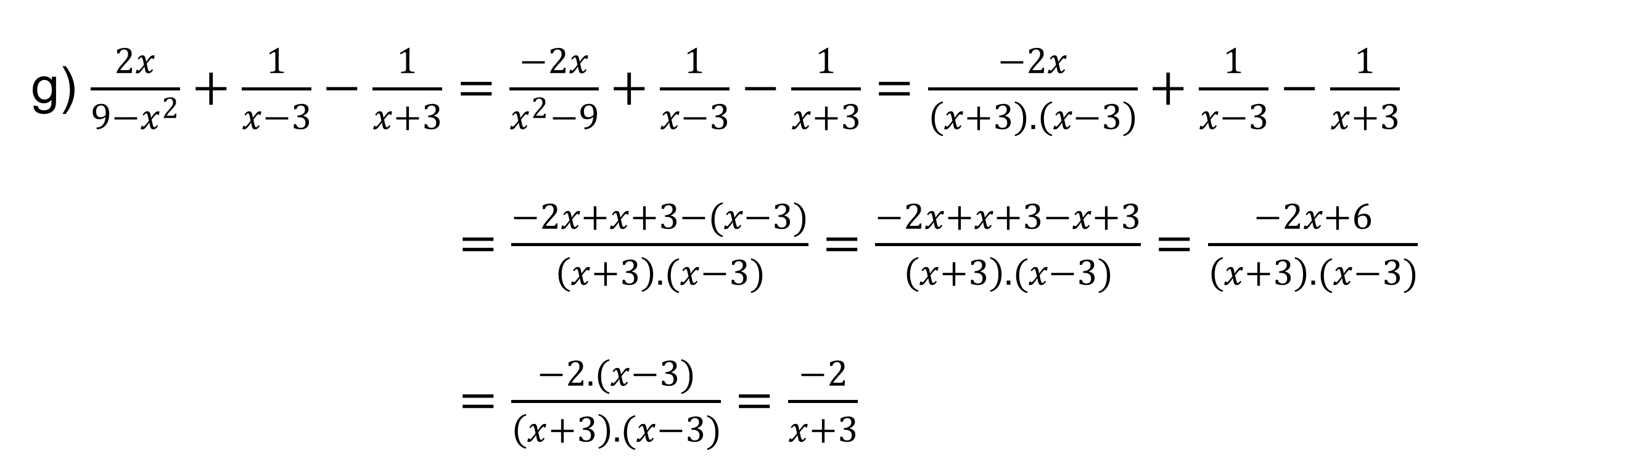
Bài 18a, b, g (SGK – trang 40)
Thực hiện các phép tính sau:
a) $\frac{2x^{2}−1}{x−2}+\frac{−x^{2}−3}{x−2}$ b) $\frac{x}{x+y}+\frac{y}{x−y}$ g) $\frac{2x}{9−x^{2}}+\frac{1}{x−3}−\frac{1}{x+3}$
Giải
g) $\frac{2x}{9−x^{2}}+\frac{1}{x−3}−\frac{1}{x+3}=\frac{−2x}{x^{2}−9}+\frac{1}{x−3}−\frac{1}{x+3}=\frac{−2x}{\left(x+3\right).\left(x−3\right)}+\frac{1}{x−3}−\frac{1}{x+3}$
$=\frac{−2x+x+3−(x−3)}{\left(x+3\right).(x−3)}$ $=\frac{−2x+x+3−x+3}{\left(x+3\right).(x−3)}=\frac{−2x+6}{\left(x+3\right).(x−3)}$
$=\frac{−2.(x−3)}{\left(x+3\right).(x−3)}=\frac{−2}{x+3}$

Slide 24



Bài 19a, c (SGK – trang 40)
Thực hiện các phép tính sau
a) $\frac{8y}{3x^{2}}.\frac{9x^{2}}{4y^{2}}$ c) $\frac{2x^{2}+4}{x−3}.\frac{3x+1}{x−1}:\frac{x^{2}+2}{6−2x}$
Giải
a) $\frac{8y}{3x^{2}}.\frac{9x^{2}}{4y^{2}}=\frac{8y.9x^{2}}{3x^{2}.4y^{2}}=\frac{2.4y.3.3x^{2}}{3x^{2}.y.4y}=\frac{6}{y}$
c) $\frac{2x^{2}+4}{x−3}.\frac{3x+1}{x−1}:\frac{x^{2}+2}{6−2x}=\frac{2.\left(x^{2}+2\right).\left(3x+1\right)}{\left(x−3\right).\left(x−1\right)}.\frac{6−2x}{x^{2}+2}=\frac{2.\left(x^{2}+2\right).\left(3x+1\right).\left[−2.\left(x−3\right)\right]}{\left(x−3\right).\left(x−1\right).\left(x^{2}+2\right)}$
$=\frac{2.\left(3x+1\right).(−2)}{x−1}=\frac{−4.(3x+1)}{x−1}$

Slide 25




VẬN DỤNG
Bài 20 (SGK – trang 40)
Hôm qua, thanh long được bán với giá a đồng mỗi kilôgam. Hôm nay, người ta đã giảm giá 1 000 đồng cho mỗi kilôgam thanh long. Với cùng số tiền b đồng thì hôm nay mua được nhiều hơn bao nhiêu kilôgam thanh long so với hôm qua?

Slide 26
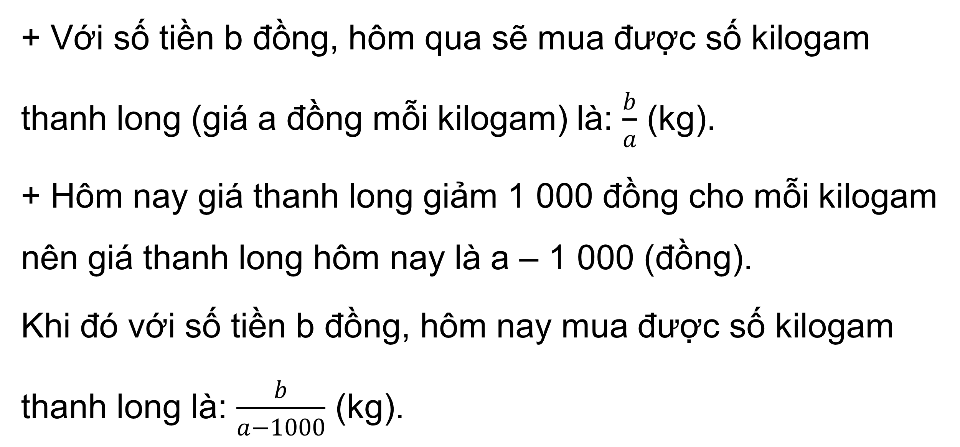
Giải
+ Với số tiền b đồng, hôm qua sẽ mua được số kilogam thanh long (giá a đồng mỗi kilogam) là: $\frac{b}{a}$ (kg).
+ Hôm nay giá thanh long giảm 1 000 đồng cho mỗi kilogam nên giá thanh long hôm nay là a – 1 000 (đồng).
Khi đó với số tiền b đồng, hôm nay mua được số kilogam thanh long là: $\frac{b}{a−1000}$ (kg).

Slide 27
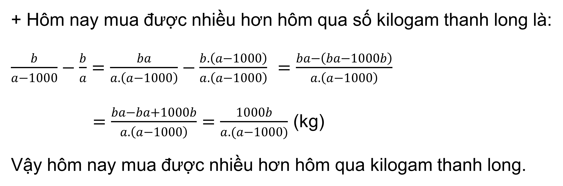
Giải
+ Hôm nay mua được nhiều hơn hôm qua số kilogam thanh long là:
$\frac{b}{a−1000}−\frac{b}{a}=\frac{ba}{a.\left(a−1000\right)}−\frac{b.\left(a−1000\right)}{a.\left(a−1000\right)}$ $=\frac{ba−\left(ba−1000b\right)}{a.\left(a−1000\right)}$
$=\frac{ba−ba+1000b}{a.\left(a−1000\right)}=\frac{1000b}{a.(a−1000)}$ (kg)
Vậy hôm nay mua được nhiều hơn hôm qua kilogam thanh long.

Slide 28



VẬN DỤNG
Bài 21 (SGK – trang 40)
Trên một dòng sông, một con thuyền đi xuôi dòng với tốc độ (x + 3) km/h và đi ngược dòng với tốc độ (x – 3) km/h (x > 3).
a) Xuất phát từ bên A, thuyền đi xuôi dòng trong 4 giờ, rồi đi ngược dòng trong 2 giờ. Tính quãng đường thuyền đã đi. Lúc này thuyền cách bến A bao xa?
b) Xuất phát từ bến A, thuyền đi xuôi dòng đến bến B cách bến A 15 km, nghỉ 30 phút, rồi quay về bến A. Sau bao lâu kể từ lúc xuất phát thì thuyền quay về đến bên A

Slide 29
VẬN DỤNG
Bài 21 (SGK – trang 28)
Giải
a) Thuyền đi xuôi dòng trong 4 giờ được quãng đường là: 4(x + 3) (km).
Thuyền đi ngược dòng trong 2 giờ được quãng đường là: 2(x – 3) (km).
Quãng đường thuyền đã đi là:
4(x + 3) + 2(x – 3) = 4x + 12 + 2x – 6 = 6x + 6 (km).
Lúc này thuyền cách bến A là:
4(x + 3) – 2(x – 3) = 4x + 12 – 2x + 6 = 2x + 18 (km).

Slide 30

VẬN DỤNG
Bài 21 (SGK – trang 28)
Giải
b) Thời gian thuyền đi xuôi dòng từ A đến B là: $\frac{15}{x+3}$ (giờ).
Thời gian thuyền đi ngược dòng từ B về A là: $\frac{15}{x−3}$ (giờ).
Đổi 30 phút = 0,5 giờ.
Vậy thời gian kể từ khi thuyền xuất phát từ A đến B rồi quay về bến A là:
$\frac{15}{x+3}+0,5+\frac{15}{x−3}$

Slide 31

VẬN DỤNG
Bài 21 (SGK – trang 28)
Giải
$\frac{15}{x+3}+0,5+\frac{15}{x−3}$ $=\frac{15.(x−3)}{\left(x+3\right).(x−3)}+\frac{0,5\left(x+3\right).(x−3)}{\left(x+3\right).(x−3)}+\frac{15.(x+3)}{\left(x+3\right).(x−3)}$
$=\frac{15.x−45+0,5.{(x}^{2}−9)+15x+45}{\left(x+3\right).(x−3)}$ $=\frac{15.x−45+0,5.x^{2}−4,5+15x+45}{\left(x+3\right).\left(x−3\right)}$ $=\frac{0,5.x^{2}+30x−4,5}{\left(x+3\right).(x−3)}=\frac{x^{2}+60x−9}{{2x}^{2}−18}$ (giờ)
Vậy sau $\frac{x^{2}+60x−9}{{2x}^{2}−18}$ giờ kể từ lúc xuất phát thì thuyền quay về đến bến A.

Slide 32


HƯỚNG DẪN VỀ NHÀ
Chuẩn bị trước Bài 1. Hình chóp tam giác đều. Hình chóp tứ giác đều
Ghi nhớ
kiến thức trong bài.
Hoàn thành các bài tập trong SBT.

Slide 33


HẸN GẶP LẠI CÁC EM
Ở TIẾT HỌC SAU!

